Slide 1
Сорти картоплі поширені в Україні
Презентація
учениці 11-А класу
Павловської Катерини

Slide 2
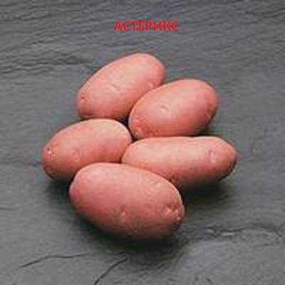
Астерікс
Середньопізній сорт. Бульби червоні з жовтою м'якоттю, подовжено-овальні, чудового смаку. Один з кращих сортів для смаження і варіння, при варінні не змінює забарвлення. На невеликих ділянках елітні бульби дають 2-2,5 кг з куща. Стійкий до механічних пошкоджень, не утворює темних плям від ударів. Стійкий до золотої нематоди, раку, фітофторозу бульб. Має хорошу лежкість. Не любить перенасичення ґрунту азотом, любить додаткове зрошення.

Slide 3
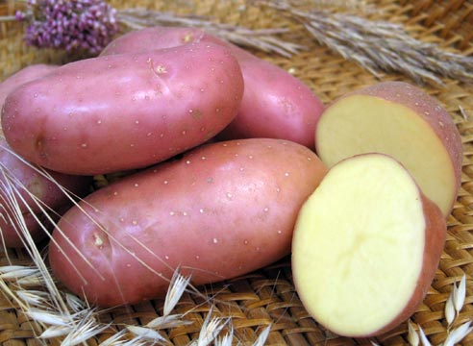
Берегиня
Технологічна врожайність - 130 ц/га на 40-50 день після сходів, 460 ц/га в кінці вегетації. Вміст крохмалю 13-14%. Морфологічні ознаки - бульби округлі, білі, м'якоть ясно-жовта, квітки білі. Стійкий проти картопляної нематоди і звичайного біотипу раку, бактеріальних хвороб. Рекомендовані зони вирощування - Полісся.

Slide 4
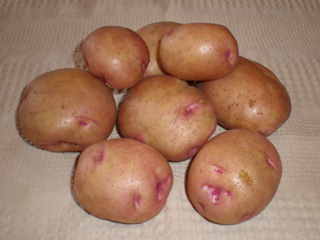
Бородянська рожева
Ранньостиглий, столовий. Рослина прямостояча, низька, забарвлення квіток червоно-фіолетове. Бульби округлої форми, шкірка рожева, м'якоть від кремової до жовтої, очки дрібні, маса товарної бульби 90-140 г. Урожайність 17,7-45,3 т/га, максимальна - 45,4 т/га. Товарність 73-91%, лежкість 85-98%, вміст крохмалю 14-19%, смак хороший. Стійкий до раку, сприйнятливий до вірусних хвороб, парші звичайної, макроспоріозу, гнилизни в період зберігання, сильно сприйнятливий до фітофторозу.

Slide 5
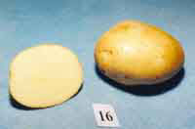
Водограй
Технологічна врожайність - 130 ц/га на 40-50 день після сходів, 500 ц/га в кінці вегетації. Вміст крохмалю 12-13%. Морфологічні ознаки - бульби округло-овальні, білі, з плоским столонним слідом; м'якуш кремовий, квітки білі. Стійкий проти картопляної нематоди і звичайних біотипів раку, бактеріальних хвороб. Рекомендовані зони вирощування – Полісся, Лісостеп

Slide 6
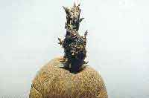
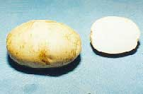
Гарт
Технологічна врожайність - 210 ц/га на 40-45 день після сходів, 450 ц/га в кінці вегетації. Вміст крохмалю 14-15%. Морфологічні ознаки - бульби білі, овальні, вічка поверхневі, м'якуш білий, не темніє; квітки синьо-фіолетові. Стійкий проти раку звичайного. Рекомендовані зони вирощування - Полісся, Лісостеп, Степ.

Slide 7
Карлена
Технологічна врожайність, товарність: врожайність 380-420 ц/га, товарність 96%, маса товарної бульби 70-125 г. Вміст крохмалю: 13-16,5%. Морфологічні ознаки: Кущ може бути середньо-високим і високим. Має міцне бадилля. Характеризується дуже швидким розвитком молодих рослин. Шкірка жовта, колір м'якоті від світло-жовтої до жовтої, очки дрібні. Стійкість проти хвороб і шкідників: нематода, фітофтороз - висока, рак, фітофтороз бульб - середня до високої, чорна ніжка - висока, фітофтороз бадилля - середня, залозиста плямистість - висока, вірус Y - середня, парша - середня до високої, вірус скручування листя - дуже висока.

Slide 8
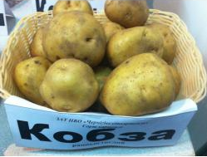
Кобза
Технологiчна врожайність 205 ц/га на 40-45 день після сходів, 450 ц/га в кінці вегетації. Вмiст крохмалю 17-18%. Морфологiчнi ознаки: бульби округлі, білі, м'якуш кремовий, квітки білі. Стійкий проти раку, стеблової нематоди; відносно стійкий проти фітофторозу, парші звичайної, вірусних та бактеріальних хвороб. Рекомендованi зони вирощування – Полісся, Лісостеп, Степ.

Slide 9
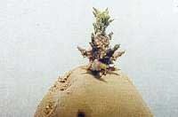
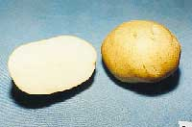
Либідь
Технологiчна урожайність 400 ц/га в кінці вегетації. Вмiст крохмалю 17-18 %. Морфологiчнi ознаки: бульби округло-овальні, білі, м'якуш та квітки білі. Стійкий проти звичайного біотипу раку, відносно стійкий проти фітофторозу, парші звичайної, кільцевої та мокрої гнилей, ризоктоніозу, фузаріозу, іржавої плямистості. Рекомендованi зони вирощування – Полісся, Лісостеп, Степ.

Slide 10
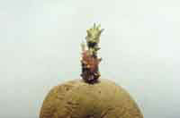
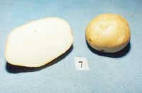
Посвіт
Ранньостиглий, столовий. Рослина прямостояча, середньої висоти, забарвлення квіток біле. Бульби округлої форми, шкірка біла, м'якуш білий, маса товарної бульби 90-130 г. Врожайність від середньої до високої, вміст крохмалю 12-14%, смак хороший. Стійкий до раку, середньостійкий до фітофторозу, ризоктоніозу, вірусних хвороб, відносно стійкий до парші звичайної.

Slide 11
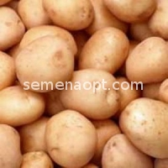
Пролісок
Ранньостиглий, столовий. Рослина прямостояча, середньої висоти, забарвлення квіток біле. Бульби короткоовальні, шкірка кремова, м'якоть кремова, очки дрібні, маса товарної бульби 85 г. Врожайність 336 ц/гa, лежкість 95-98%, вміст крохмалю 9-11%, смак задовільний. Стійкий до раку, картопляної нематоди, сприйнятливий до фітофторозу, альтернаріозу, парші звичайної. Цінність сорту: нематодостійкість, хороша лежкість бульб.

Slide 12
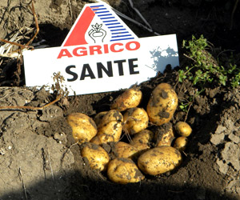
Санте
Середньоранній, універсального використання. Рослина висока, від прямостоячої до напівпрямостоячої, забарвлення квіток біле. Бульби овальної форми, великі, шкірка жовта, м'якоть ясно-жовта, очки дрібні. Урожайність висока, товарність хороша, лежкість хороша, вміст сухої речовини висока, смакові якості добрі. Стійкий до раку, картопляної нематоди, фітофторозу, вірусів, середньостійкий до парші звичайної, сприйнятливий до ризоктоніозу. Цінність сорту: висока врожайність, нематодостійкість, стійкість до фітофторозу і вірусів, придатність до переробки на картоплю фрі.

Slide 13
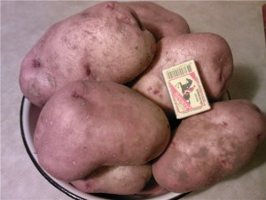
Слов’янка
Технологiчна урожайнiсть 440 ц/га в кінці вегетації
Вмiст крохмалю 17-18 %
Смаковi якостi 4,5 бала
Морфологiчнi ознаки Кущ прямостоячий, високий; стебла слабогіллясті; листки великі, світло-зелені, матові. Бульби довгоовальні, рожеві з гладенькою шкіркою та кремовим м’якушем. Квітки червоно-фіолетові
Стiйкiсть проти хвороб i шкiдникiв стійкий проти раку та картопляної нематоди, має польову стійкість проти фітофторозу, відносно стійкий проти фузаріозу і вірусних хвороб
Рекомендованi зони вирощування Полісся, Лісостеп, Степ

Slide 14
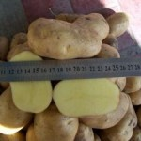
Темп
Пізній, універсальний сорт. Врожайність від середньої до високої, вміст крохмалю 16-22%. Бульби жовті, округлі, м'якоть кремова. Стійкий до раку картоплі, фітофторозу, бактеріальних хвороб. Смакові якості хороші і відмінні; придатний для виробництва спирту і крохмалю, сухого картопляного пюре, замороженої картоплі.

Slide 15
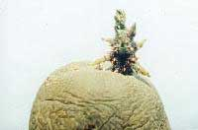
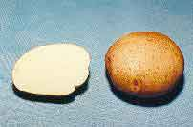
Зарево
Середньопізній сорт, універсального використання. Рослина прямостояча, середньої висоти, забарвлення квіток червоно-фіолетове. Бульби округлої форми, шкірка рожева, м'якоть біла, очки дрібні, маса товарної бульби 70-80 г. Врожайність середня, вміст крохмалю 19-24%, смак хороший. Стійкий до раку, фітофторозу, ризоктоніозу, парші звичайної, середньостійкий до вірусів. Цінність сорту: висока крохмалистість, хороша лежкість бульб.

Slide 16
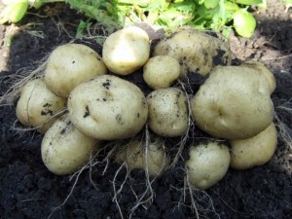
Ласунак
Пізньостиглий сорт, універсального використання. Рослина прямостояча, висока, забарвлення квіток біле. Бульби округло-овальної форми, великі, шкірка світло-жовта, м'якоть кремова, вічка середньої глибини. Урожайність висока, період спокою нетривалий, лежкість задовільна і хороша, вміст крохмалю 15-22%, смак хороший і відмінний. Стійкий до раку, фітофторозу (бульб), вірусів "S", "М", "Y", "L", середньостійкий до фітофторозу листя, парші звичайної, ризоктоніозу, чорної ніжки, сприйнятливий до вірусу "Х". Цінність сорту: висока врожайність, стійкість до фітофторозу, вірусів, придатність для виробництва сухого картопляного пюре, чіпсів, замороженої картоплі, крохмалю і спирту.

Slide 17
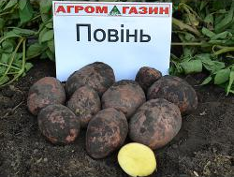
Повінь
Ранній, дуже урожайний (придатний для отримання двох врожаїв). Бульби - рожеві, м'якоть кремова. Урожайність - до 260 ц/га на 40 день, 540 ц/га в кінці вегетації. Суха речовина - 15,7%. Дуже добре зберігається. Стійкий до ураження раком, бактеріальної гниллю, паршею, картопляною нематодою, вірусними інфекціями.

Slide 18
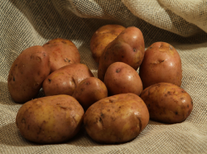
Серпанок
Ранній, дуже урожайний (два врожаї на сезон). Бульби - рожеві, м'якоть ясно жовта. Урожайність - до 220 ц/га на 40 день, 500 ц/га в кінці вегетації. Суха речовина - 13,5%. Добре зберігається. Стійкий до ураження раком, фітофторозом, бактеріальної гниллю, вірусними інфекціями, паршею.

Slide 19
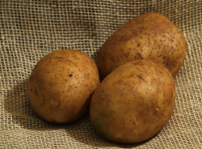
Дніпрянка
Ранній, дуже врожайний сорт (придатний для отримання двох врожаїв). Бульби - білі, м'якоть - світло-жовта. Урожайність - до 220 ц/га на 40 день, 520 ц/га в кінці вегетації. Суха речовина - 14,8%. Добре зберігається. Стійкість до ураження - раком, кільцевою гниллю, фітофторозом, картопляної нематодою.

Slide 20
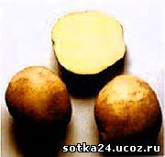
Обрій
Сорт стійкий до золотистої цистоутворюючої картопляної нематоди, звичайних біотипів раку картоплі, відносно стійкий до стеблової нематоди, фітофторозу, парші звичайної. Менш вразливий до кільцевої і мокрої бактеріальної гнилей, альтернаріозу. Кущ у картоплі сорту "Обрій" середньої висоти, стебла гіллясті, з достатньою кількістю листя. Картоплини короткі і овальні, білі з жовтуватим відтінком і білим м'якушем. Товарність - 92-94%, середня маса картоплини - 84-95 г, вміст крохмалю - 17,6-18,5%. Картоплини мають хороші смакові якості.

Slide 21
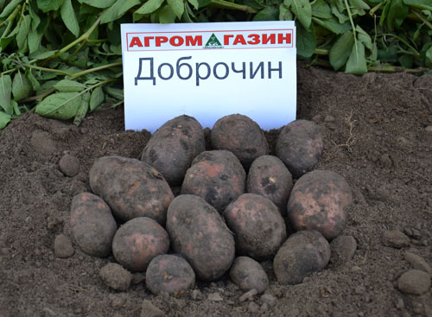
Доброчин
Ранньостиглий сорт картоплі столового призначення. Період вегетації 80-90 днів. Кущ середньої висоти, добре облистяний. Гніздо компактне. Віночок квіток червоно-фіолетовий. Бульби рожеві, округло-овальні з дрібними вічками, білою м'якоттю. Мають гарну лежкість при зимовому зберіганні. Маса товарної бульби 70-80 г. Смакові якості добрі. Вміст крохмалю в бульбах 13,9-14,4%.

Slide 22
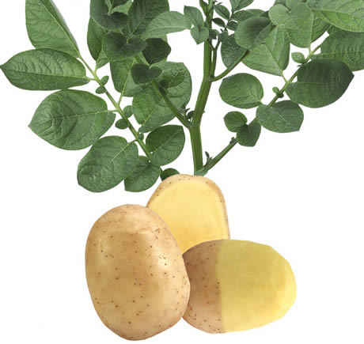
Мелодія
Середньопізній сорт, столового призначення. Рослина проміжного типу, напівпрямостояча. Листя велике, закрите, від світло-зеленого до зеленого. Хвилястість краю слабка. Віночок червоно-фіолетовий. Товарна врожайність 176-335 ц/га. Максимальна врожайність 636 ц/га. Бульби овальні з дрібними вічками. Шкірка жовта, гладенька до середньої гладкості. М'якоть жовта. Маса товарної бульби 96-179 г. Вміст крохмалю 11,0-17,0%. Смак хороший і відмінний. Товарність 87-95%. Лежкість 95%. Стійкий до збудника раку картоплі, золотистої картопляної нематоди. За даними оригінатора, стійкий до зморшкуватої і смугастої мозаїки.

Slide 23
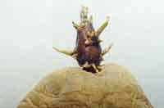
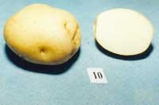
Зов
Середньопізній столовий сорт. Рослина напіврозкидиста, висока, забарвлення квіток червоно-фіолетове. Бульби округлої форми, великі, шкірка жовта, м'якоть світло-жовта. Урожайність висока, вміст крохмалю 16-18%. Стійкий до раку, картопляної нематоди, середньостійкий до фітофторозу, парші звичайної.

